Slide 1
Силуетна графіка, виражальні можливості графіки, пляма, силует, контур, виявлення характеру форм.
Урок образотворчого мистецтва
5 клас

Slide 2
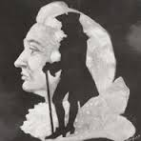
Силует –
вирізане зображення або контурний малюнок, заповнені одним тоном, що контрастує із тлом.
Етьєн де Сілует – міністр фінансів Франції ХVІІІ ст.

Slide 3
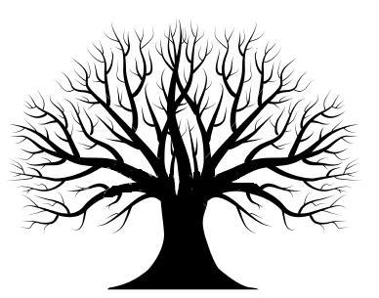
Силуети різних порід дерев

Slide 4
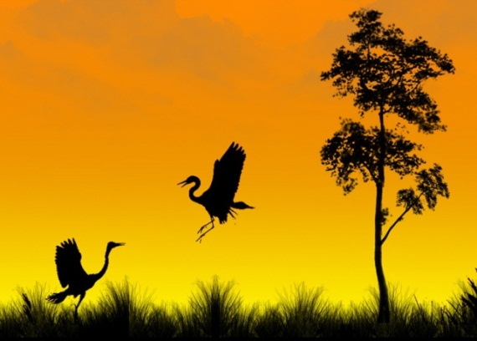
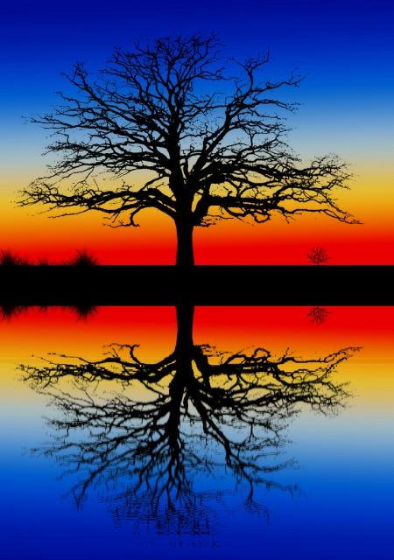
Образи дерев і тварин на кольоровому тлі

Slide 5
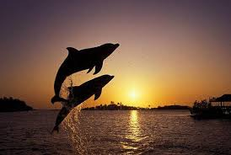
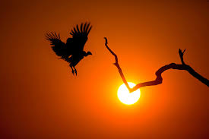
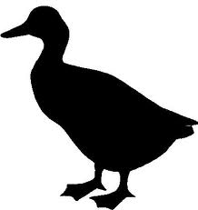
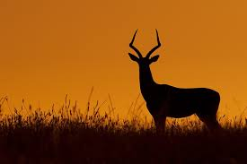
Силуети тварин

Slide 6
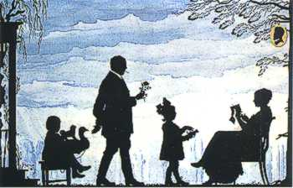
Силуети людей
в творчості художників-графіків
Г. Нарбут «Сім’я»
М. Ільїн
«На прогулянці»

Slide 7
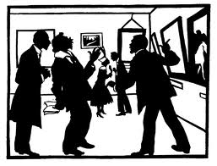
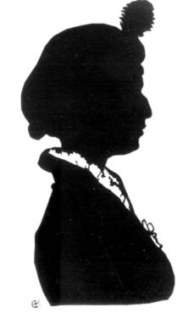
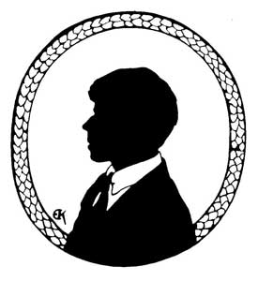
Є. Круглікова «В галереї»
Є. Круглікова
“А. Ахматова“
Є. Круглікова
«Портрет С. Єсеніна»

Slide 8
За допомогою якого виражального засобу створені роботи художників-графіків?
Лінія, пляма.

Slide 9
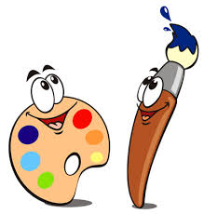
Створення силуетів птахів, тварин, образів дерев на кольоровому тлі.
Практична робота

Slide 10
Послідовність виконання роботи
1. Різнокольоровий фон виконується в техніці по вологому.
2. Композиційний центр.
3. Промальовка основних контурів.
4. Робота гуашшю.

Slide 11
Інструктаж з техніки безпеки
ТРИ НЕ МОЖНА ПІД ЧАС РОБОТИ З ПЕНЗЛИКОМ:
Не можна пензлик терти об папір.
Не можна пензлик довго тримати опущеним у воду, тому що він втрачає форму.
Не можна бруднити фарби брудним пензликом. Для одержання іншого кольору використовуй палітру.

Slide 12
Сьогодні на уроці я
дізналася (дізнався) нового про…
Поняття “силует” походить від …
Силует – це…
Контур – це…

Slide 13
Домашнє завдання.
Поспостерігати за силуетами дерев та за хмарками на небі. В сонячну погоду розглянути контури своєї постаті.

Slide 14
Список використаної літератури:
Програма розроблена творчою групою учителів образотворчого мистецтва Черкаської області згідно Нового Державного стандарту базової і повної загальної середньої освіти.
Бучинський С.Л. Основи грамоти з образотворчого мистецтва. – К.: Мистецтво, 1981. – 178 с.
Гандзій П.А., Левицький Ф.Д. Уроки малювання: Посібник для вчи-теля. – К.: Рад. школа, 1975. – 224 с.
Железняк С. М. Образотворче мистецтво: підруч. для 5-го кл. загальноосвіт. навч. закл. / С. М. Железняк, О. В. Ламонова. – К.: Генеза, 2013. – 176 с.
Кириченко М.А. Учіться малювати. - К.: Рад. шк., 1987. - 58 с
Розробила:
Леся Михайлівна Деркач
учитель образотворчого мистецтва
Руськополянської ЗОШ І-ІІІ ступенів №2
Черкаської районної ради
Черкаської області
2014р.

Slide 15
Дякую
за старанну роботу!
Бажаю успіху!

